Slide 1
Introducción Horizonte 2020
Estructuras de apoyo participante

Slide 2
Indice
HORIZONTE 2020 - Introducción
Estructuras de Apoyo en España

Slide 3
Evolución presupuestaria

Slide 4
Resumen participantes españoles 2007-2012
Entre las 50 empresas europeas con más retorno hay cinco españolas: Telefónica I+D (4ª posición); Atos España (9ª); Acciona Infraestructuras (20ª); ISDEFE (46ª) e Indra Sistemas (50ª)
Las primeras universidades españolas están en los puestos 67º (U. Pompeu Fabra) y 69º (UPM)
Entre el resto de entidades, entre las 50 primeras se encuentran el CSIC (7º), Tecnalia (14º) , F. Centre de Regulació Genómica (46ª) y Barcelona Supercomputing Centrer (49º)
Principales participantes españoles 2007-2012

Slide 5
Carácterísticas principales y diferencias con el VII PM
Muy enfocado a los retos, proporcionando a los solicitante mayor libertad a la hora de proponer soluciones innovadoras
Lista simplificada de tipos de acciones (I+D al 100%; acciones de innovación al 70%, etc.)
Más énfasis al impacto esperado
Topics más amplios (No prescriptivo tecnológicamente)
Las acciones transversales (ciencias sociales, cuestiones de género, cooperación internacional…) están más integradas

Slide 6
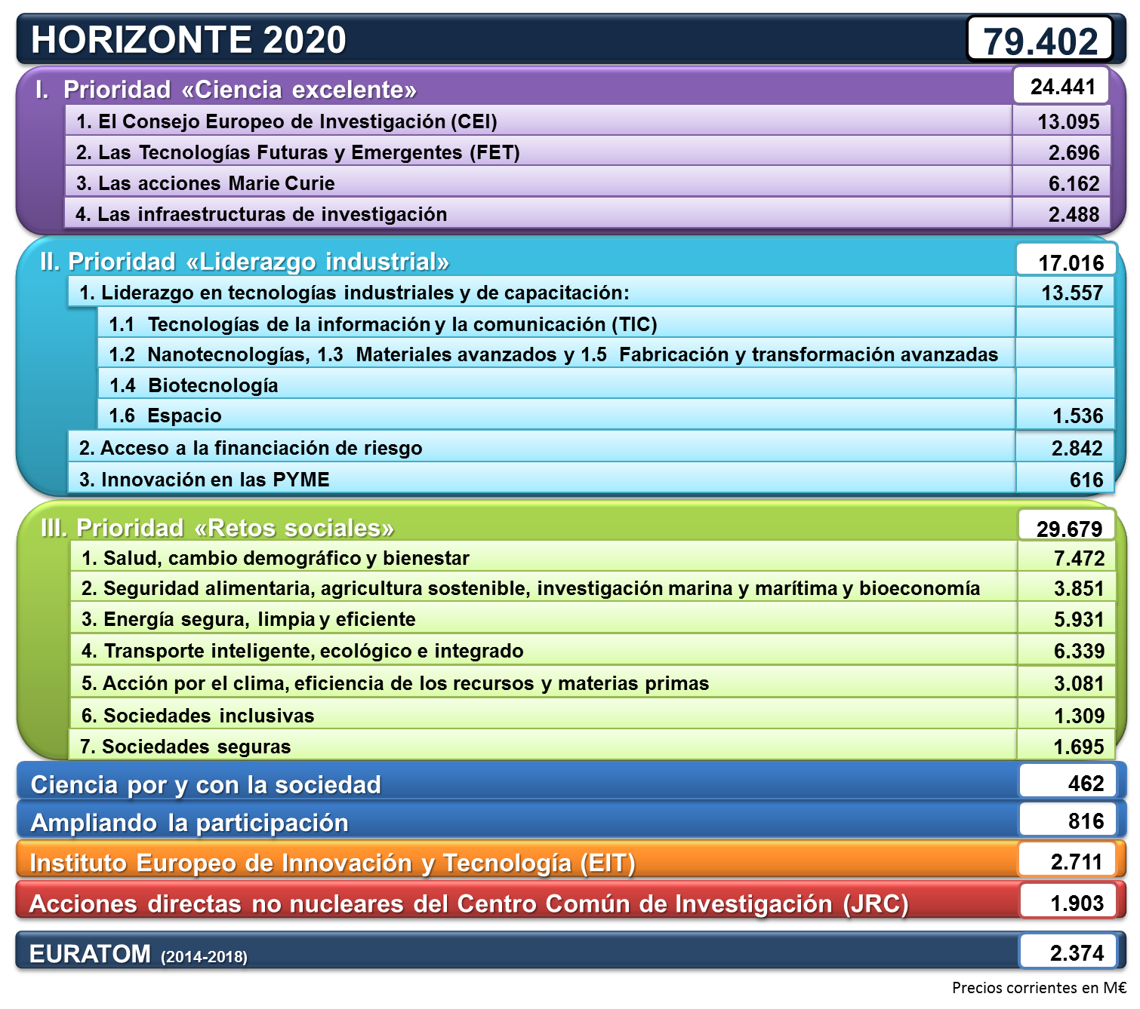
Estructura y Presupuesto

Slide 7




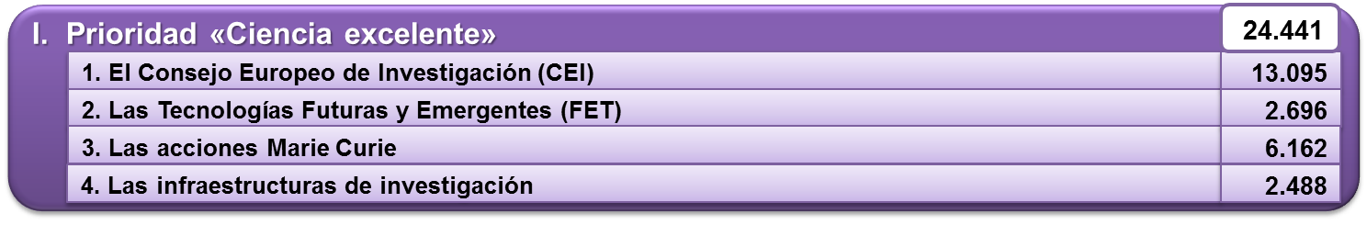
Prioridad «Ciencia excelente»
Reforzar y ampliar la excelencia de la base científica de la Unión, así como a consolidar el Espacio Europeo de Investigación para hacer que el sistema de investigación e innovación de la Unión resulte más competitivo a escala mundial.
Precios corrientes en M€
Notes:
7

Slide 8

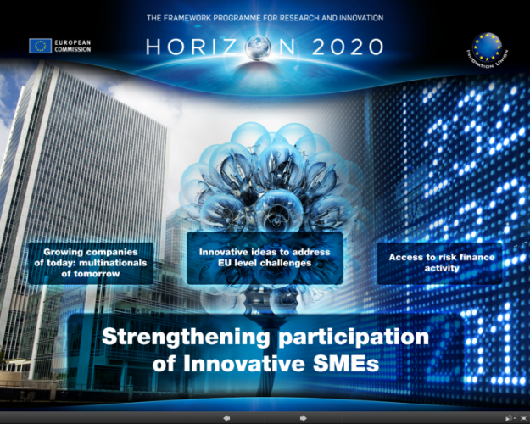


Prioridad «Liderazgo industrial»
Acelerar el desarrollo de las tecnologías e innovaciones que sustentarán las empresas del mañana y ayudar a las PYME innovadoras europeas a convertirse en empresas líderes en el mundo
Notes:
8

Slide 9
Prioridad «Liderazgo industrial»
Liderazgo en tecnologías industriales y de capacitación prestará un apoyo específico a la investigación, desarrollo y demostración en los ámbitos de:
las TIC,
la nanotecnología,
los materiales avanzados,
la biotecnología,
la fabricación y transformación avanzadas y
el espacio.
Se hará hincapié en la interacción y convergencia de las diferentes tecnologías y entre ellas.

Slide 10






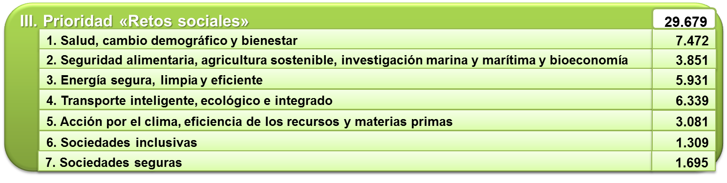
Prioridad «Retos sociales»
EUR million -Constant 2011 prices

Slide 11
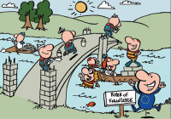



Convocatorias ordinarias - Tipo de acción
Collaborative Projects (100%)
Collaborative Projects (70% – close to market]
Coordination and Support Actions = CSA (100%)

Slide 12
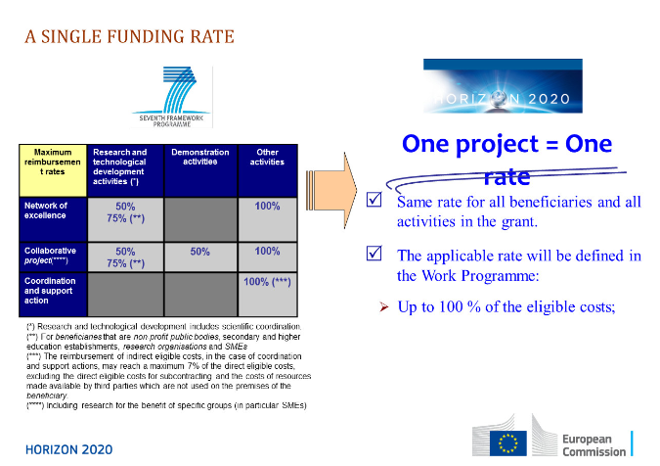

Slide 13
Indice
HORIZONTE 2020 - Introducción
Estructuras de Apoyo en España

Slide 14
Representante Nacional Comité
Representar y defender los intereses españoles en los Comités de Programa (CP)
Coordinar la delegación española, preparar los temas del Comité de Programa y transmitir la información a NCPs y Expertos.
Propuesta de objetivos anuales y plan de actuación.
Seguimiento y análisis de la participación española: Responsable del plan para el cumplimiento de objetivos
Objetivos
Coordinar
Representar y Defender los intereses españoles
Representante Nacional

Slide 15
Puntos Nacionales de Contacto
Informar e incentivar a la participación
Distribuir documentación general y específica sobre Horizonte 2020, sobre las condiciones de participación, sobre las posibilidades y condiciones para la presentación de propuestas, y en la elaboración de presupuestos y presentación de informes del proyecto.
Organizar actividades de información y difusión
Promocionar la presencia española en la UE proponiendo evaluadores, divulgando plazas vacantes como Experto Nacional Destacado (END), etc.
Retroalimentación
Aconsejar, Ayudar y Formar.
Informar y Difundir
Punto Nacional de Contacto
Objetivos

